Slide 1
Муниципальное автономное образовательное учреждение города Новосибирска "Средняя общеобразовательная школа № 218"
Социально-психологическое тестирование (СПТ) – это КОНФЕДЕНЦИАЛЬНОЕ тестирование для обучающихся образовательных школ. Иными словами, это опрос ребят старше 13 лет, который позволяет выявить их мнение, позицию относительно их самих и обстоятельств, в которых они находятся сейчас.
ИТОГИ ОПРОСА ЗНАЕТ ТОЛЬКО
ПЕДАГОГ-ПСИХОЛОГ,
который подписывает документ о не разглашении информации СПТ

Slide 2
Социально-психологическое тестирование не выявляет подростков, употребляющих наркотики, спиртное, курение
Социально-психологическое тестирование не предполагает постановки диагноза
Социально-психологическое тестирование носит характер помощи, когда в конфиденциальном формате, вы можете рассказать, что вас беспокоит

Slide 3
Первый этап
социально-психологического тестирование
Подписать согласие

Slide 4
Второй этап
социально-психологического тестирование
Поучение индивидуального кода, который ВАМ передаст классный руководитель

Slide 5
Третий этап
социально-психологического тестирование
АЛГОРИТМ ПРОХОЖДЕНИЯ ДЛЯ ОБУЧАЮЩИХСЯ

Slide 6
Тест надо проходить внимательно,
не торопиться, чтобы не было неподтвержденных данных!

Slide 7
1 этап.
Забиваем в поисковике- оцдк новосибирск официальный сайт

Slide 8
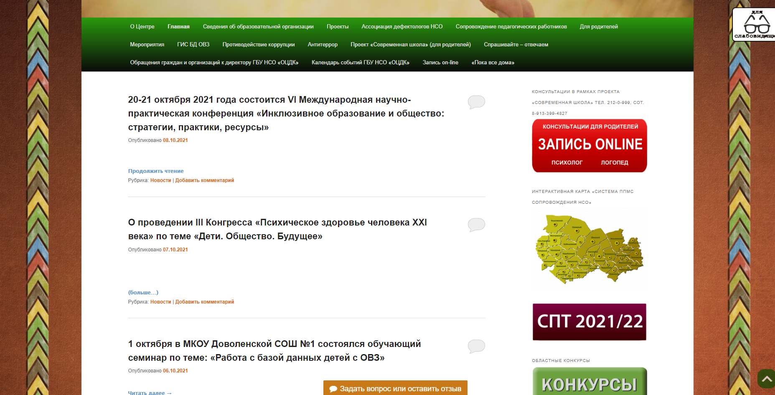
2 этап.
Нажимаем на кнопку СПТ 2021/22

Slide 9
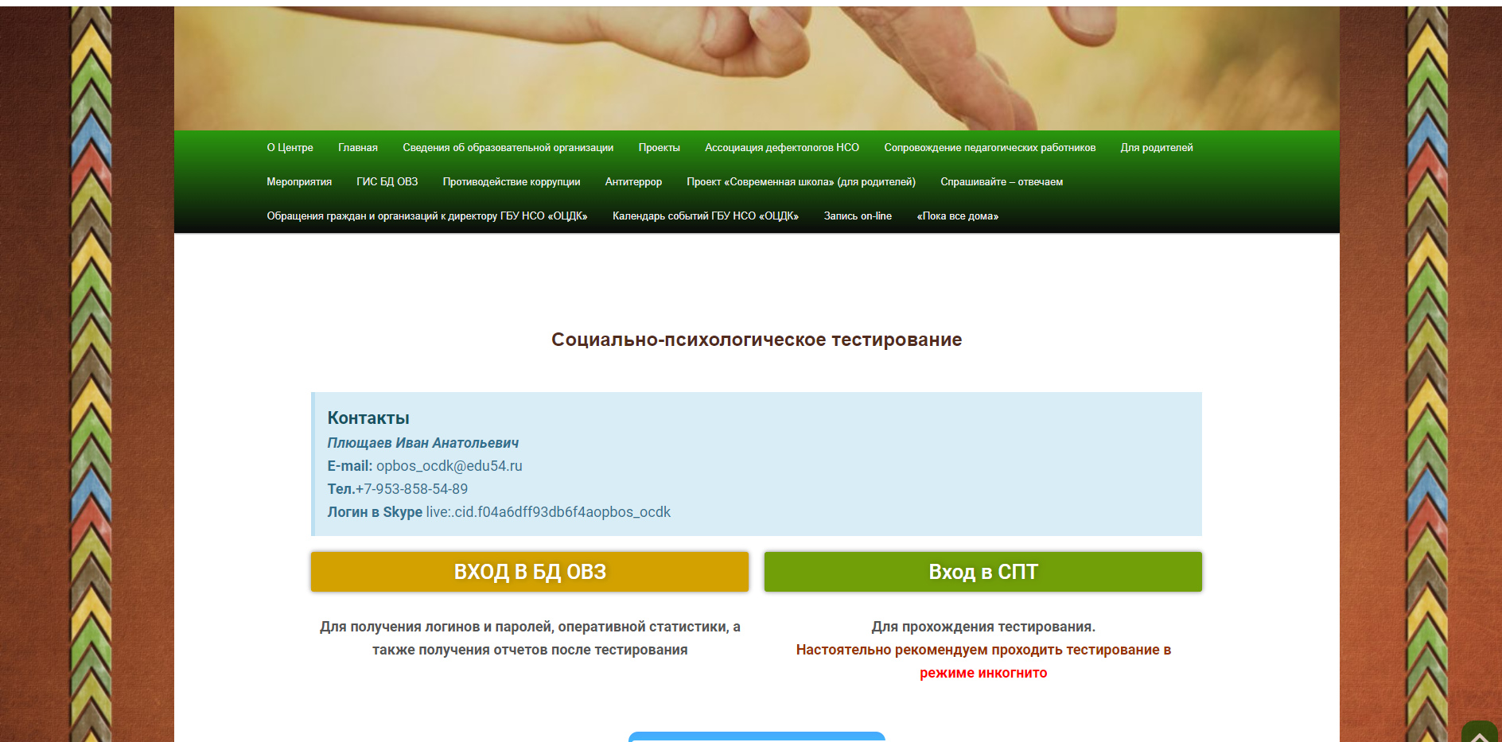
3 этап.
Нажимаем на кнопку «Вход с СПТ»

Slide 10
4 этап.
Вход в систему

Slide 11
В конце важно нажать

